Slide 1
PODNEBJE IN RASTJE AFRIKE
prepišite, kar je v krepkem tisku

Slide 2
(U str. 12: zemljevid in klimogrami)
Klimatski dejavniki, ki vplivajo na podnebje:
1.) geografska širina
a) (večji del v tropskem pasu): ekvatorialno, savansko, polpuščavsko in puščavsko
b) preostali deli v subtropskem pasu: puščavsko in polpuščavsko, sredozemsko na S obalah in na JZ celine, monsunsko na JV celine
2.) gorovja nad morsko obalo pregrade za padavine
3.) morski tokovi (zlasti hladni)
4.) nadmorska višina
5.) učinek celinskosti oz. obratno bližina morja

Slide 3
Podnebni tipi:
1. ekvatorialno (klimogram Kisangani), ponovi iz Azije
2. monsunsko ali vlažno subtropsko (klimogram Durban), ponovi iz Azije
3. polpuščavsko in puščavsko (klimogram I-n-Salah)
polpušavsko in puščavsko podnebje nastajata glede na geografsko širino tako, da se zrak nad ekvatorjem dviga, ohlaja in kondenzira. Ohlajen zrak se zaradi večje teže začne spuščati proti tlom nad območjem povratnikov. Pri tem se segreva in suši, kar je vzrok za tamkjašnje polpuščave in puščave,
tako nastali suhi in vroči vetrovi se zaradi kroženja zraka od povratnikov vračajo k ekvatorju,
imenujemo jih pasati (skica U str. 11).

Slide 4
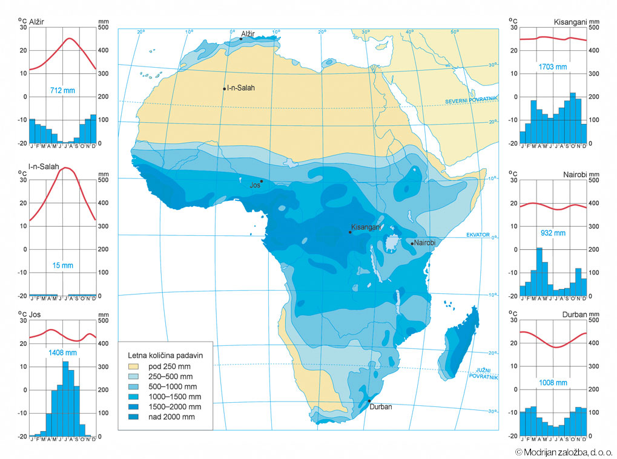
klimogrami s 6 podnebnimi tipi v Afriki tematski zemljevid razporeditve padavin v Afriki

Slide 5
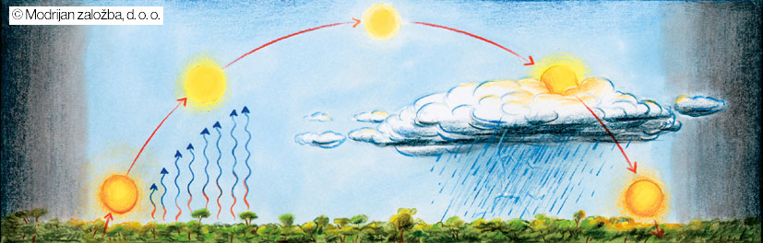
nastanek zenitnih padavin ob ekvatorju

Slide 6
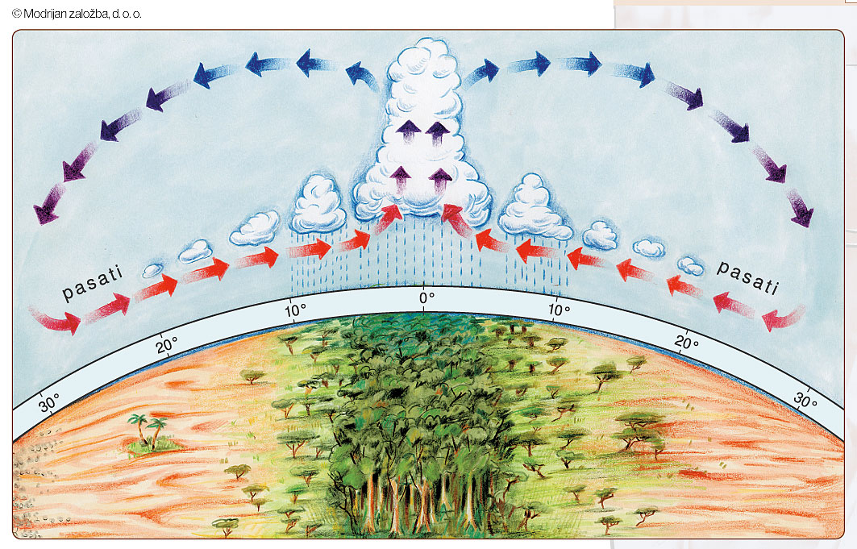
kroženje zraka med ekvatorjem in povratnikoma, nastanek pasatov, nastanek puščav

Slide 7
4. savansko podnebje: skozi celo leto visoke temperature, padavine v vlažni dobi, druga polovica leta bolj sušna (klimogram Jos),
5. sredozemsko podnebje: ponovi iz J Evrope(klimogram Alžir),
6. različica ekvatorialnega podnebja zaradi vpliva nadmorske višine (klimogram Nairobi) : temperature nekoliko nižje, enakomerne skozi leto, zaradi nižjih temperatur manj padavin

Slide 8
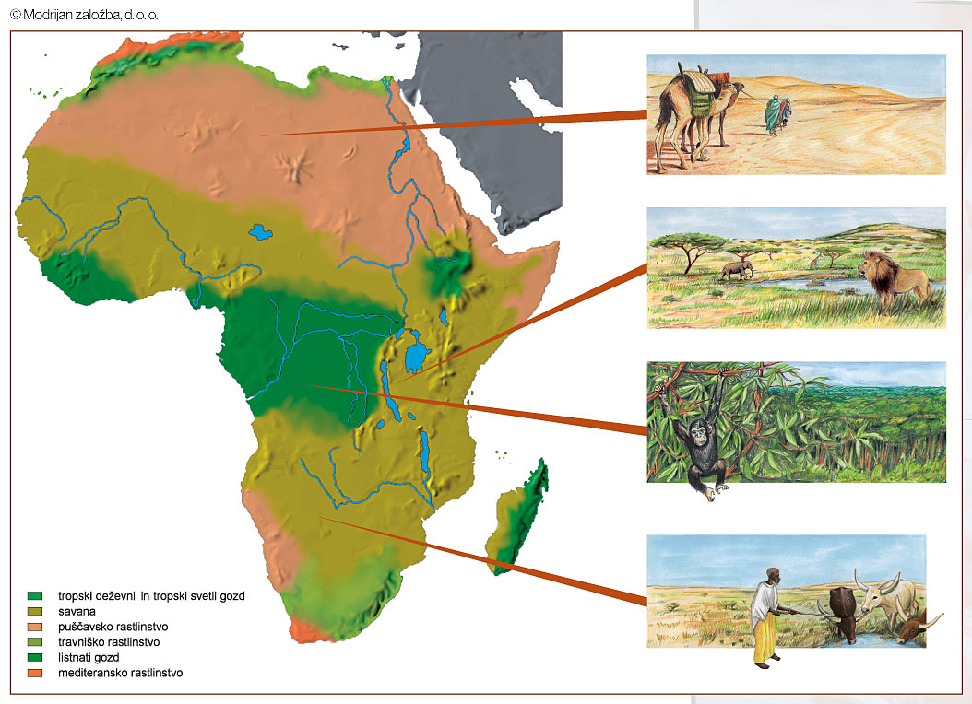
različne oblike naravnega rastja v Afriki

Slide 9
Naravno rastje (zemljevid U str. 13)
1.)tropski deževni gozd (Kongova kotlina, obale Gvinejskega zaliva)
goste krošnje
visoka drevesa (mahagonij, tik, ebenovina), ki jih ogrožajo izsekavanje in požari
malo svetlobe in zato malo podrasti
izprane rdeče prsti bogate z Fe
žuželke, ptice, opice
ob rekah več svetlobe, zato tam raste džungla
zato je več podrasti in rastlin z zračnimi koreninami (težja prehodnost)

Slide 10
2.)savane (S in J od tropskega deževnega gozda, V-afriška višavja)
visoke in goste trave s posameznimi drevesi (baobab in akacija) v deževni dobi, v sušni se trava zredči in zniža
območje levov, žiraf, antilop, slonov, zeber…
3.) suši prilagojene rastline v polpuščavah (grmičevja in šopi trav)
4.) v puščavah uspevajo rastline le v oazah, kjer je podtalnica

Slide 11
5.) mediteransko rastje na S in JZ obalah: zimzeleni gozd (bor, sredozemski hrast, cipresa), oljka, aromatične rastline, makija (grmičevje na posekah in težje dostopnih predelih)
6.)svetli tropski gozd

Slide 12
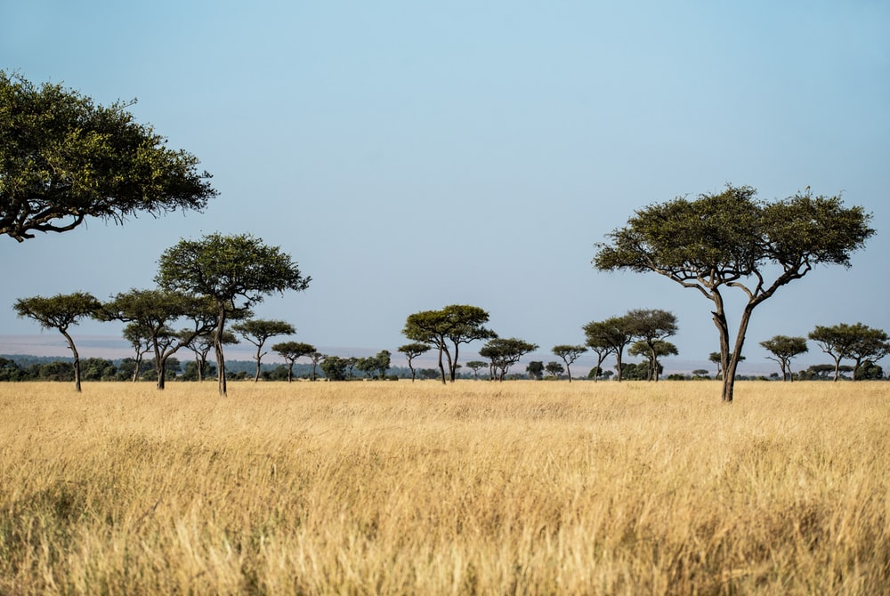
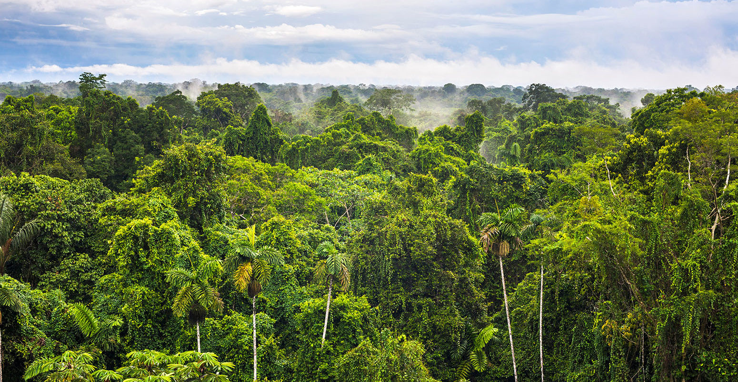
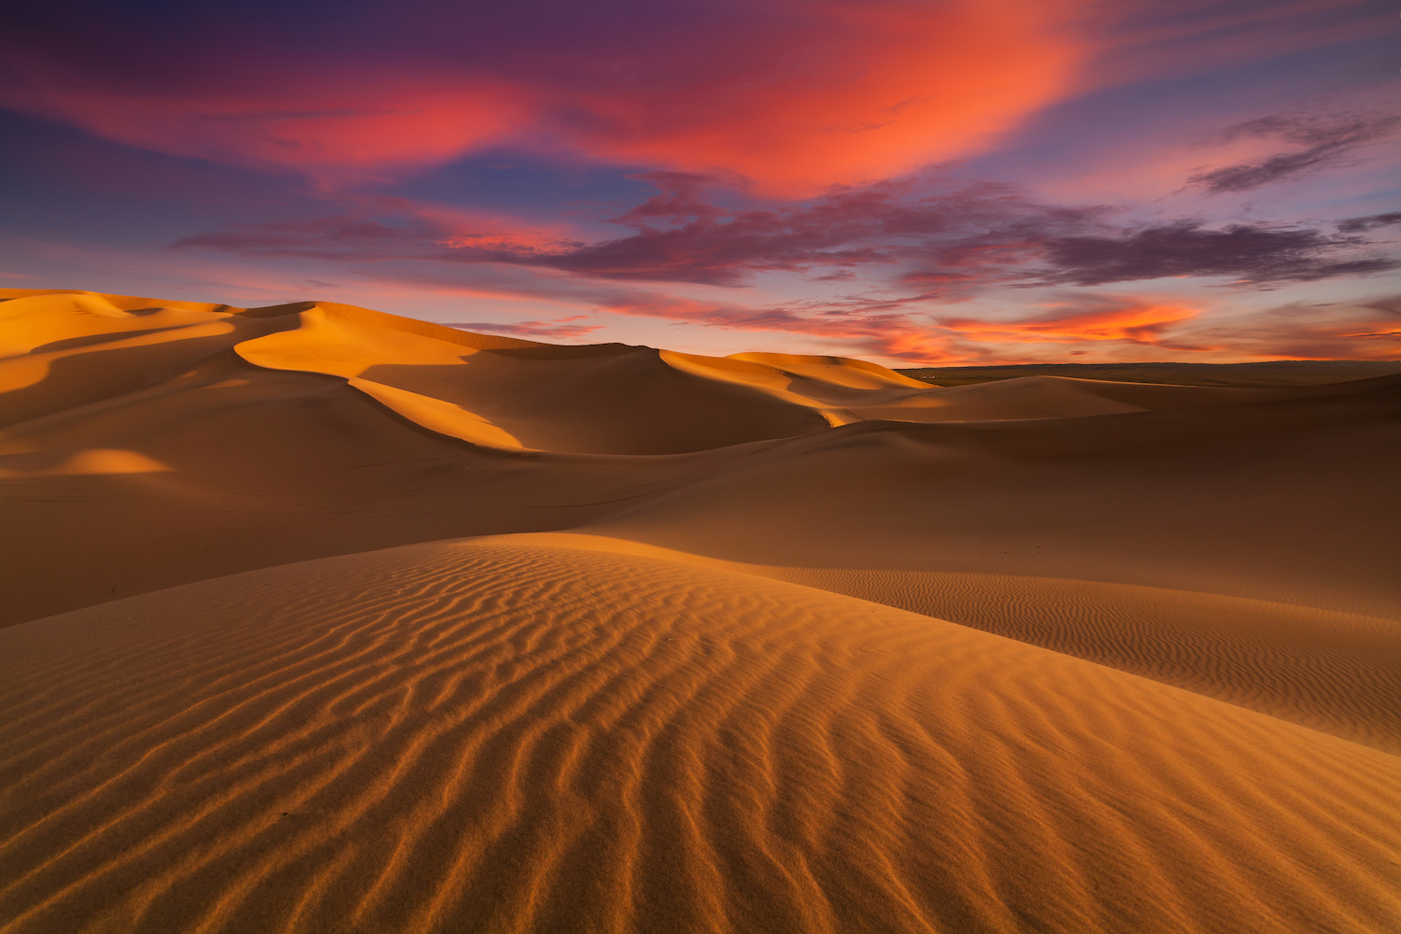
deževni gozd
afriška savana
puščava Sahara

Slide 13
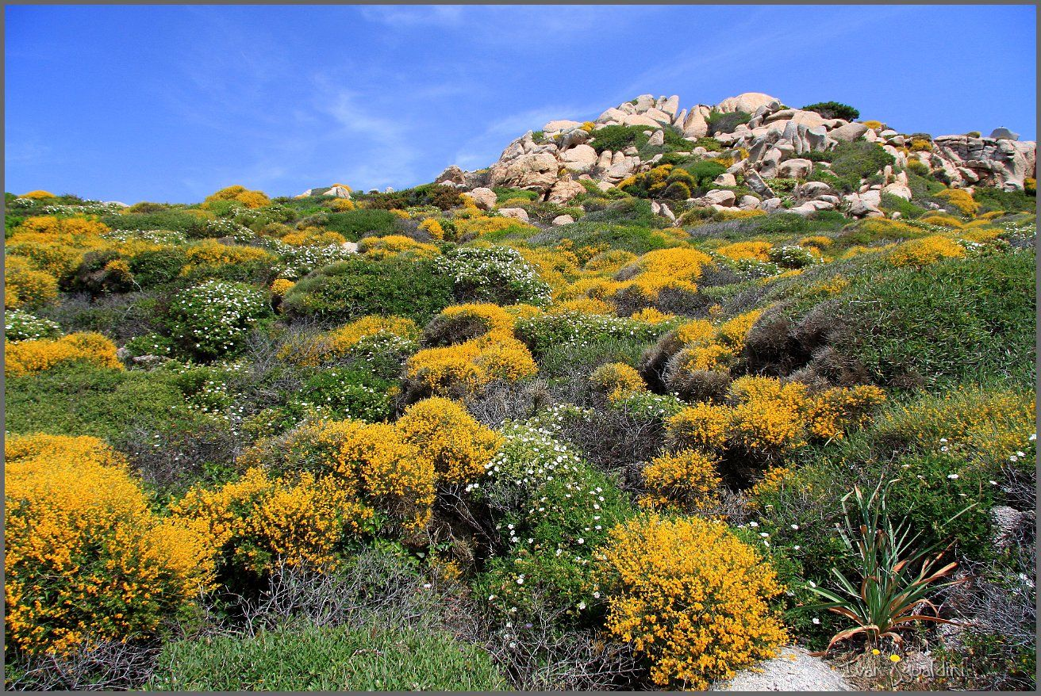
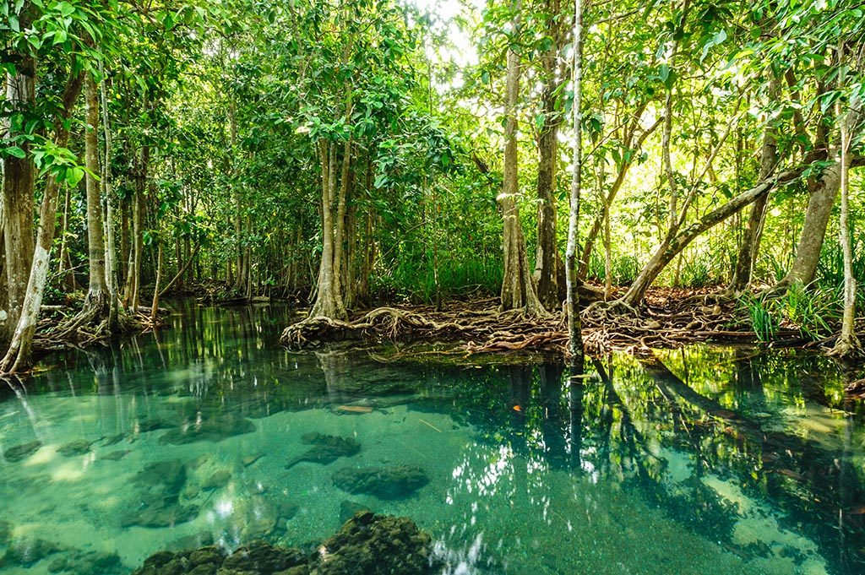
mangrovci v monsunskem gozdu /džungla
makija v Sredozemlju

